Slide 1
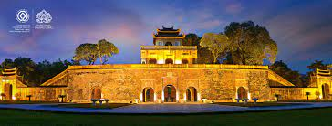
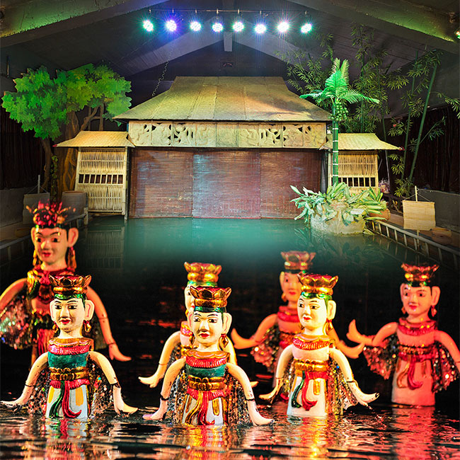
BÀI 12
CƠ SỞ HÌNH THÀNH VÀ QUÁ TRÌNH PHÁT TRIỂN CỦA VĂN MINH ĐẠI VIỆT

Slide 2

KHỞI ĐỘNG
Các em tham gia trò chơi “Kéo thả kiến thức” trước khi bước vào bài học mới nhé!
Hãy quét mã QR dưới đây để tham gia trò chơi.
Notes:
SWOT là viết tắt của 4 từ tiếng Anh: Strengths (thế mạnh), Weakness (điểm yếu), Opportunities (cơ hội) và Threats (thách thức).

Slide 3
TIẾN TRÌNH BÀI HỌC
3. Quá trình phát triển của văn minh Đại Việt
2. Cơ sở hình thành văn minh Đại Việt
1. Khái niệm văn minh Đại Việt

Slide 4

3. Quá trình phát triển của văn minh Đại Việt
Nhiệm vụ: Chia lớp thành 4 nhóm (tương đương 4 tổ) đọc thông tin trong sách giáo khoa trang 67 và điền thông tin vào sơ đồ thông qua các câu hỏi gợi ý mà GV đưa ra. Trong vòng 10 phút.

Slide 5
Quá trình phát triển của văn minh Đại Việt
2. Trong thế kỉ X, văn minh Đại Việt gắn liền với các triều đại nào?
1. Văn minh Đại Việt phát triển qua mấy giai đoạn? Đó là những giai đoạn nào?
3. Đặc trưng cơ bản của văn minh Đại Việt trong thế kỉ X là gì?

Slide 6
Quá trình phát triển của văn minh Đại Việt
Thế kỉ X
TK XI – đầu XV
TK XV – XVII
Đầu XVIII – giữa XIX
Họ Khúc, Dương, vương triều Ngô, Đinh, Tiền Lê
Bước đầu được hình thành
Lý, Trần, Hồ
Phát triển mạnh mẽ, toàn diện
Lê sơ, Mạc, Lê Trung hưng
Tiếp tục phát triển đạt nhiều thành tựu đặc sắc
Lê Trung hưng (giai đoạn hậu kì), Tây Sơn, Nguyễn
Có dấu hiệu đình trệ, không phát triển như gđ trước
8 . Trong các thế kỉ XVIII – giữa thế kỉ XIX, văn minh Đại Việt gắn liền với các triều đại nào?
9. Đặc trưng cơ bản của văn minh Đại Việt trong các thế kỉ XVIII – giữa thế kỉ XIX là gì?
2. Trong thế kỉ X, văn minh Đại Việt gắn liền với các triều đại nào?
5. Đặc trưng cơ bản của văn minh Đại Việt trong các thế kỉ XI - XV là gì?
1. Văn minh Đại Việt phát triển qua mấy giai đoạn? Đó là những giai đoạn nào?
3. Đặc trưng cơ bản của văn minh Đại Việt trong thế kỉ X là gì?
7. Đặc trưng cơ bản của văn minh Đại Việt trong các thế kỉ XV - XVII là gì?
4. Trong các thế kỉ XI - XV, văn minh Đại Việt gắn liền với các triều đại nào?
6 . Trong các thế kỉ XV - XVII, văn minh Đại Việt gắn liền với các triều đại nào?

Slide 7


3. Quá trình phát triển của văn minh Đại Việt
Nhiệm vụ: HS nhìn hình ảnh, thông tin hỗ trợ của GV để đoán tên những nhân vật có đóng góp nổi bật hoặc những thành tựu tiêu biểu của văn minh Đại Việt thời kì này.

Slide 8


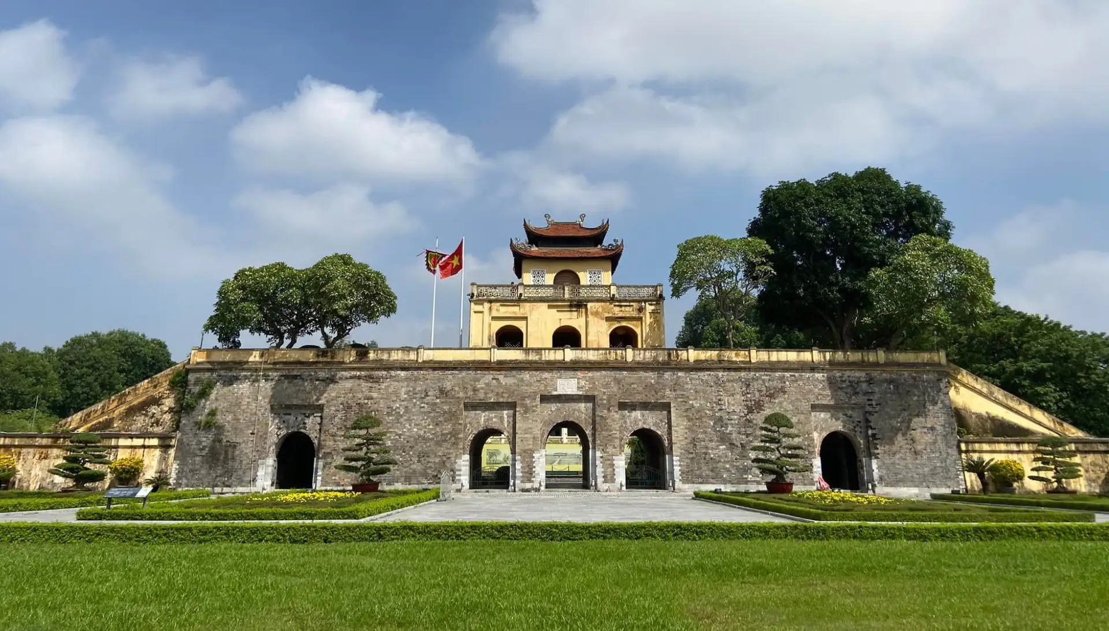



Câu 1. Đây là khu di tích nào?
Hoàng thành Thăng Long
(Di tích Đoan Môn – cổng phía nam hoàng thành Thăng Long. Đây là thành tựu văn minh Đại Việt thế kỉ XI - XV)

Slide 9
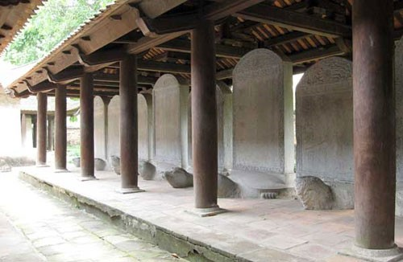
Câu 2. Di sản tư liệu thế giới được UNESCO công nhận ở Hà Nội là gì?
82 bia Tiến sĩ ở Văn Miếu Quốc tử giám

Slide 10
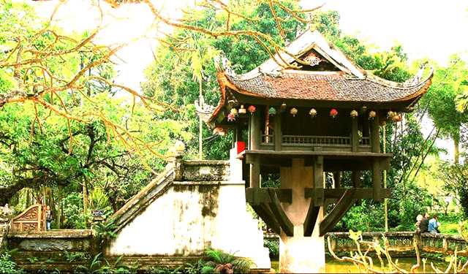
Câu 3: Một công trình kiến trúc Phật giáo tiêu biểu được xây dựng dưới thời kì nhà Lý?
Chùa Một Cột

Slide 11
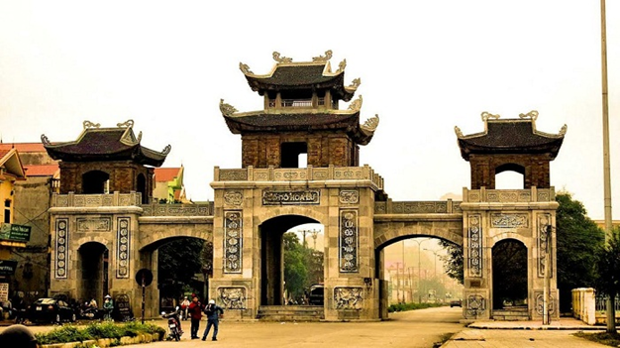
Câu 4: Đây là một di tích lịch sử - văn hóa của tỉnh Ninh Bình, xưa là kinh đô của các triều đại Đinh – Tiền Lê?
Cố đô Hoa Lư

Slide 12
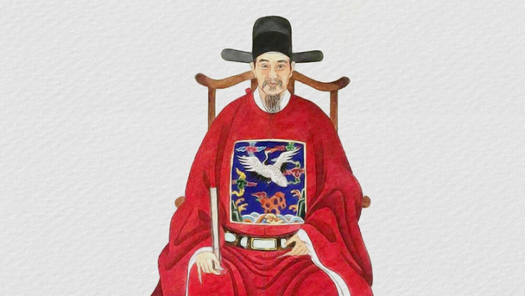
Câu 5: Đây là một nhà toán học đại tài của Đại Việt xưa, được phong là Trạng Lường?
Lương Thế Vinh

Slide 13
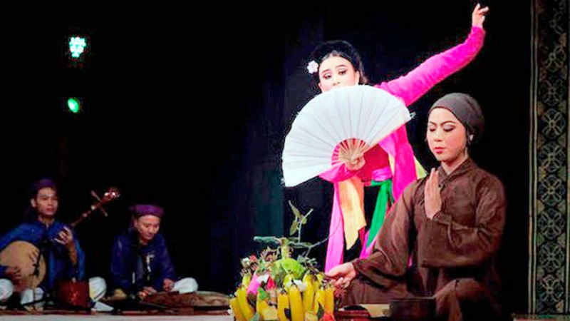
Câu 6: Một loại hình nghệ thuật sân khấu cổ truyền, phát triển mạnh ở đồng bằng sông Hồng mang tính quần chúng và giàu tính dân tộc.
Nghệ thuật chèo

Slide 14
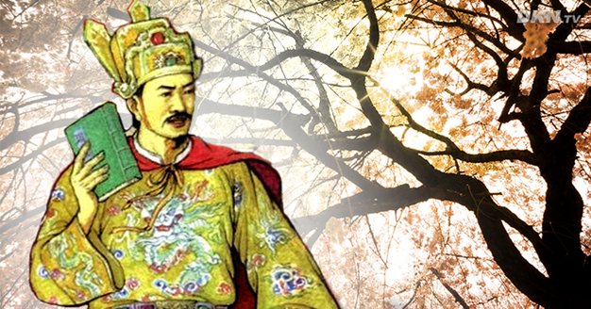
Câu 7: Một trong những bậc minh quân vĩ đại nhất trong lịch sử phong kiến Việt Nam, người có công cải cách bộ máy hành chính Đại Việt theo hướng hoàn chỉnh và giải oan cho Nguyễn Trãi?
Lê Thánh Tông

Slide 15
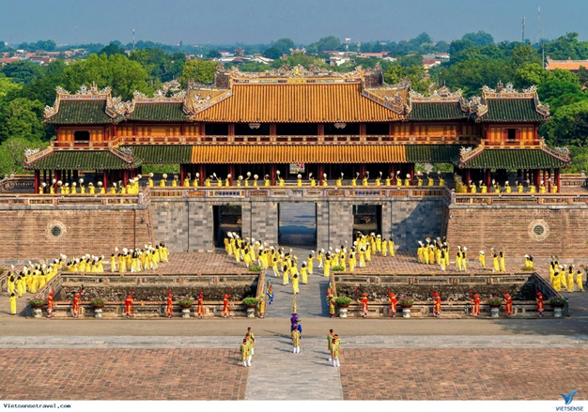
Câu 8: Một di tích lịch sử - văn hóa của Việt Nam, xưa từng là kinh đô của triều đình Nguyễn?
Cố đô Huế

Slide 16
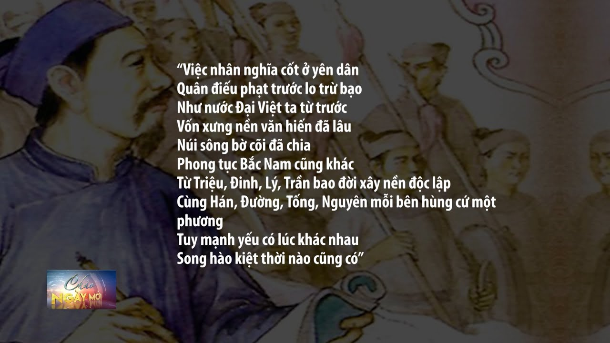
Câu 9: Đây là một kiệt tác văn học bằng chữ Hán, được coi là bản tuyên ngôn độc lập thứ hai của Việt Nam?
Bình Ngô Đại Cáo

Slide 17
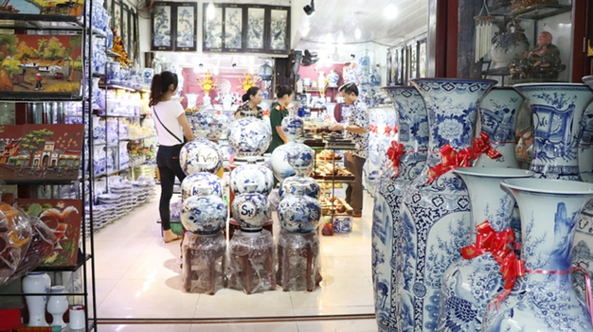
Câu 10: Một làng nghề thủ công truyền thống về làm gốm của nước ta ở Hà Nội, hiện nay vẫn còn tồn tại và rất phát triển?
Làng gốm Bát Tràng

Slide 18


BÀI TẬP
GV yêu cầu HS làm việc theo cặp đôi, yêu cầu HS đọc thông tin trong SGK và những kiến thức đã được học hoàn thành phiếu bài tập theo mẫu. Trong thời gian 5 phút.
Mẫu phiếu học tập

Slide 19

LUYỆN TẬP
Câu 1: Văn minh Đại Việt là những sáng tạo vật chất và tinh thần của cộng đồng dân tộc sinh sống trên lãnh thồ Việt Nam thời kì nào sau đây?
A. Thời kì Bắc thuộc.
B. Thời kì phong kiến độc lập (từ thế kỉ X đến giữa thế kỉ XIX).
C. Từ đầu Công nguyên đến giữa thế kì XIX.
D. Từ khi nhà nước đầu tiên xuất hiện đến giữa thế kỉ XIX.
HS đóng vai thành 1 du khách tìm hiểu về cơ sở hình thành và quá trình phát triển của văn minh Đại Việt.
Câu 2: Nội dung nào sau đây là đúng về văn minh Đại Việt?
A. Chỉ tiếp thu văn minh Trung Hoa.
B. Tiếp thu văn minh Trung Hoa, Án Độ, phương Tây,...
C. Không tiếp thu văn minh phương Tây.
D. Chì tiếp thu văn minh Đông Nam Á và Trung Hoa.

Slide 20
LUYỆN TẬP
Câu 3: “Tam giáo đồng nguyên” là sự kết hợp hài hoà giữa các tư tưởng, tôn giáo nào sau đây?
A. Nho giáo - Phật giáo - Đạo giáo.
B. Nho giáo - Phật giáo - Công giáo.
C. Phật giáo - Ắn Độ giáo - Công giáo.
D. Phật giáo - Bà La Môn giáo - Nho giáo.
Câu 4: Chọn đáp án thích hợp điền vào chỗ trống (…) đề hoàn thiện câu dưới đây. “Thời Lê trung hưng, văn minh Đại Việt phát triển theo xu hướng…..và bước đầu tiếp xúc với văn minh…..”.
A. dân gian hoá /Ấn Độ.
B. dân gian hoá / phương Đông.
C. cung đình hoá / phương Tây.
D. dân gian hoá / phương Tây.

Slide 21
LUYỆN TẬP
Câu 5:Trong các giai đoạn phát triển của văn minh Đại Việt, giai đoạn nào là giai đoạn phát triển toàn diện?
A. Thế kỉ X.
B. Thế kỉ XVI - XVII.
C. Thế kỉ XI - XV.
D. Thế kỉ XVIII – giữa XIX.

Slide 22

VẬN DỤNG
Các em hãy đọc thêm tư liệu trong cuốn E-book di sản văn hóa VN trong DHLS10 để giới thiệu về 01 di sản mà em yêu thích. Quét mã QR dưới đây để đọc:

